Slide 1
Chapter 11. GMM - SUPPLEMENT
Financial Econometrics
Department of financial engineering
Zhongnan university of economics and law
Xu Yonghao

Slide 2
oUTLINE
MLE
PCA
GMM
Textual Analysis

Slide 3
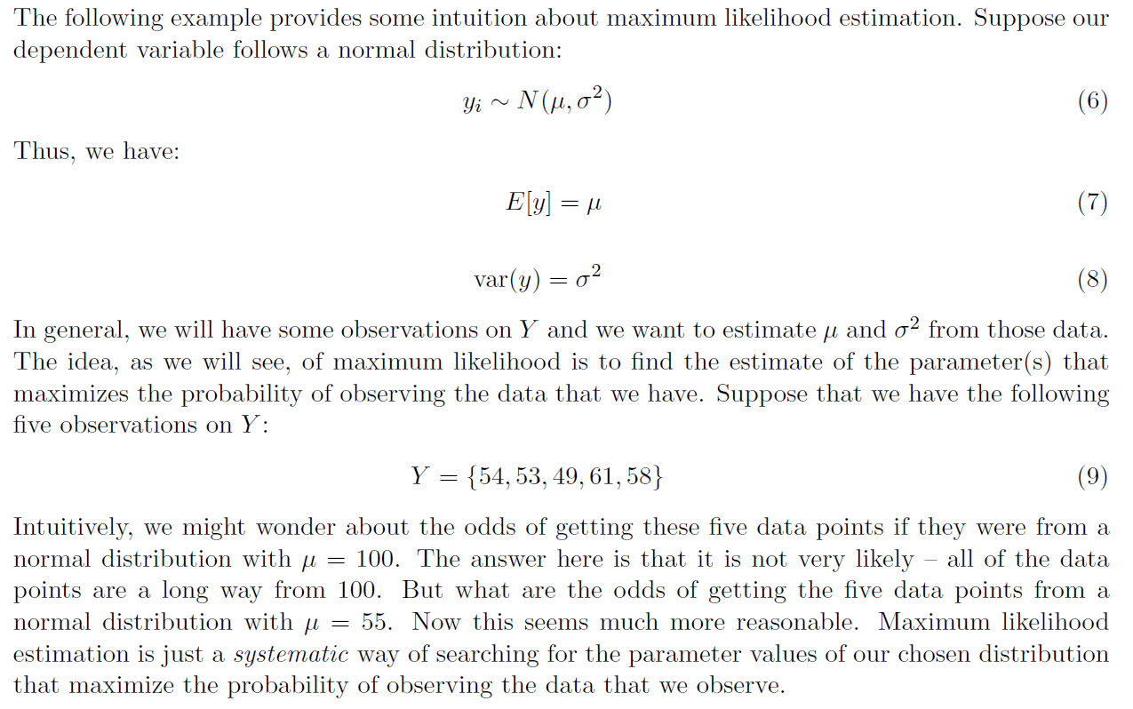
1.1 MLE简介

Slide 4
1.1.1 MLE简介 –似然函数

Slide 5
1.1.2 MLE简介 – 求解最大似然函数

Slide 6
1.1.3 MLE简介 – 求解最大似然函数

Slide 7
1.2 MLE - Property

Slide 8
1.2 MLE - Information Matrix

Slide 9
1.2 MLE – Estimation

Slide 10
1.3 MLE – Post Estimation
OLS中我们有t-test和F-test。在MLE中，如何检验参数约束？
单个参数检验？
由于有渐进正态，故关于单个参数的t-test还成立
多个参数，单约束检验？
利用渐进正态的方差协方差矩阵，计算t-统计量
多个约束？
没有F-test，但有三个类似的
Wald Test
Likelihood Ratio Test
Lagrange Multiplier Test
Although any of the three principles can be use to construct a test for a given hypothesis, each of these tests has their own merits and advantages.

Slide 11
1.3 MLE – Post Estimation

Slide 12
1.3 MLE – Post Estimation

Slide 13
1.3 MLE – Post Estimation
While these three tests look at different aspects of the likelihood function (distance, height, slope) they are in general asymptotically equivalent under the null hypothesis. They can behave rather differently in a small sample.
The choice among them is typically made on the basis of ease of computations.
If the restricted and unrestricted estimator are simple to compute, the likelihood ratio test is easy to apply.
The Wald test only requires the unrestricted estimator, and the Lagrange multiplier test only requires the restricted estimator.
In some problems, one of there estimators may be much easier to compute than the other. For instance,
the LM test may be particularly attractive when relaxing the null hypothesis substantially complicates the model (like heteroskedasticity, serial correlation, non-normality), or
when the number of restrictions one wants to test is large.

Slide 14
Summary of MLE
1）原理
2）系数与方差的估计
3）三种检验方法

Slide 15
oUTLINE
MLE
GMM
PCA
Textual Analysis

Slide 16
2.1 GMM Definition
The Generalized Method of Moments (GMM) is a statistical technique used for estimating parameters in econometric and financial models. It provides a flexible and powerful framework for making inferences about economic relationships and testing economic theories.
In GMM, the method is based on finding parameters that make the sample moments of the data match the population moments implied by the model.
This approach allows for the estimation of parameters even when the model is not fully specified or when the distributional assumptions are not precisely known.

Slide 17
2.1 GMM Definition
GMM estimation involves choosing a set of moment conditions, which are functions of the data and parameters,
and then minimizing a criterion function that measures the discrepancy between the sample moments and the model-implied moments.
This criterion function is minimized to find the parameter values that make the moments as close as possible, in a weighted sense.

Slide 18
2.2 GMM Procedure
Formulation of Moment Conditions: The first step is to specify moment conditions, which are functions of the data and model parameters that capture the economic relationships being studied. These moment conditions can be derived from economic theory or chosen empirically based on the data.
Choosing a Criterion Function: Once the moment conditions are specified, a criterion function must be chosen. The criterion function measures the discrepancy between the sample moments and the model-implied moments. The most common criterion function is the quadratic form of the moment conditions, which is minimized to find the GMM estimates.
Minimization of the Criterion Function: The criterion function is minimized with respect to the parameters of interest. This involves finding the values of the parameters that make the moment conditions as close as possible, in a weighted sense, to their sample analogues.
Estimation and Inference: After obtaining the GMM estimates, statistical inference can be conducted to make statements about the precision and significance of the parameter estimates.

Slide 19
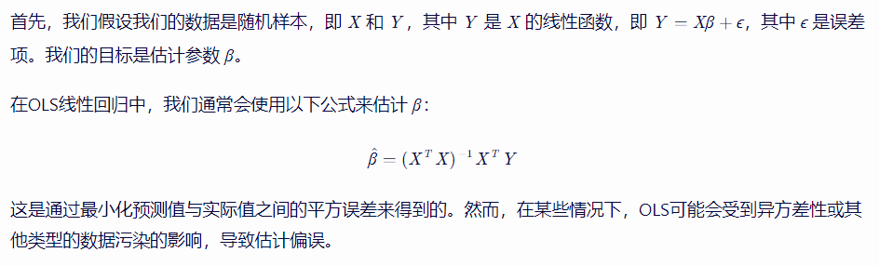
2.2 GMM Procedure

Slide 20
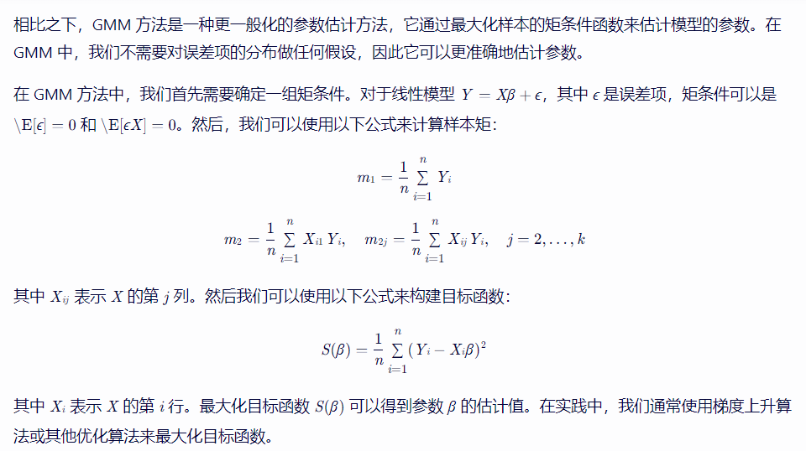
2.2 GMM Procedure

Slide 21
oUTLINE
MLE
GMM
PCA
Textual Analysis

Slide 22
3. PCA算法简介
主成分分析（Principal Component Analysis，PCA）， 是一种统计方法。通过正交变换将一组可能存在相关性的变量转换为一组线性不相关的变量，转换后的这组变量叫主成分。
PCA（principle component analysis），即主成分分析法，是一个非监督的机器学习算法，是一种用于探索高维数据结构的技术，主要用于对数据的降维，通过降维可以发现更便于人理解的特征，加快对样本有价值信息的处理速度，此外还可以应用于可视化（降到二维）和去噪。
例如，录音去噪、人脸识别、图像存储等； 指标构建（经济波动性；股票市场波动性）

Slide 23
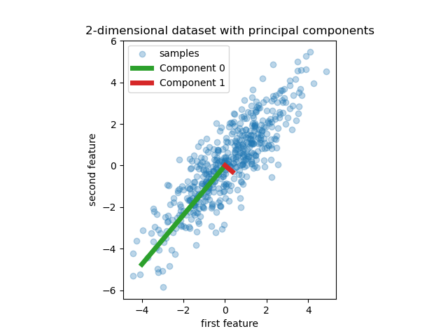
3.1 PCA算法简介

Slide 24
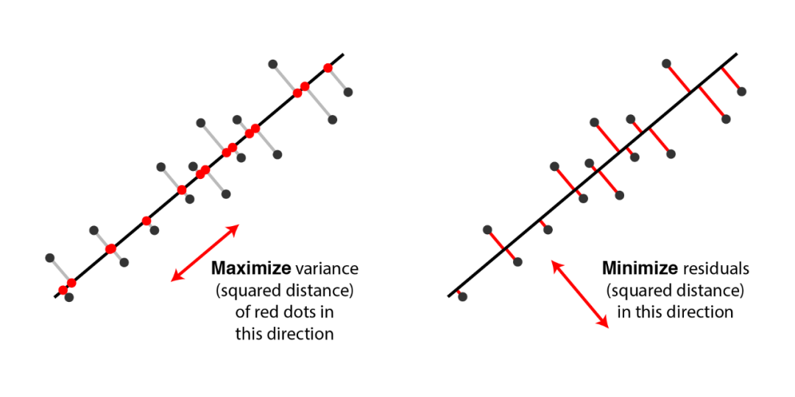
3.1 PCA算法简介
找到新的base，使得样本点们到base的投影点们在新base下的分布数值方差最大，差异最大即信息最多
找到新的base，使得样本点们到base的投影距离平方和最小，都很小那丢弃后损失的信息就少了。
Notes:
https://mp.weixin.qq.com/s?__biz=MzI1MjQ2OTQ3Ng==&mid=2247501654&idx=1&sn=3007e88d240b2ec224dc7e72aac9bce6&chksm=e9e1ceddde9647cbafb19db96f2711ded7d7df9579b0d8a575d53adb15cd59957dec22a33e72&scene=27

Slide 25
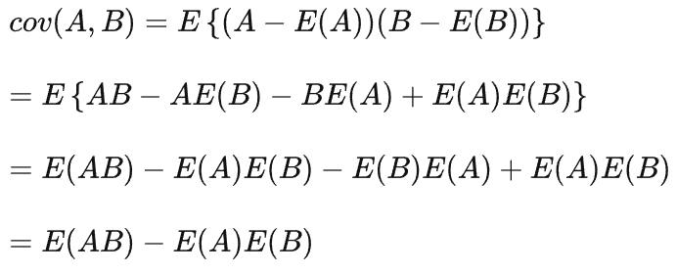
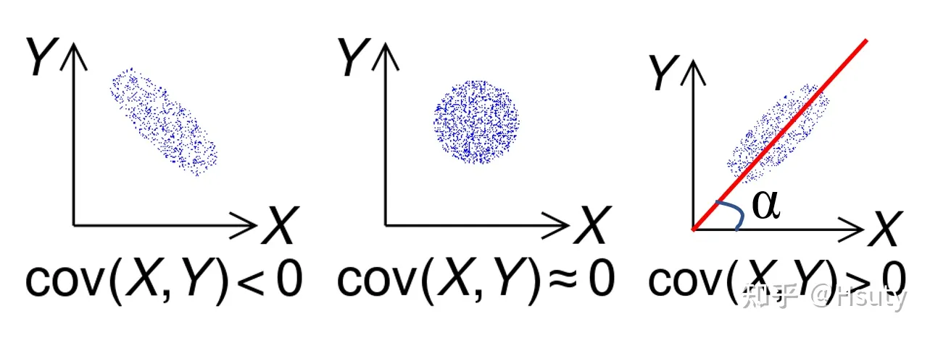
3.2 PCA算法原理 – 协方差
协方差为正，两变量变化趋势相同；
协方差为负，变化趋势相反；
协方差为0，两变量是独立的，不相关。
Source: https://zhuanlan.zhihu.com/p/473417003

Slide 26
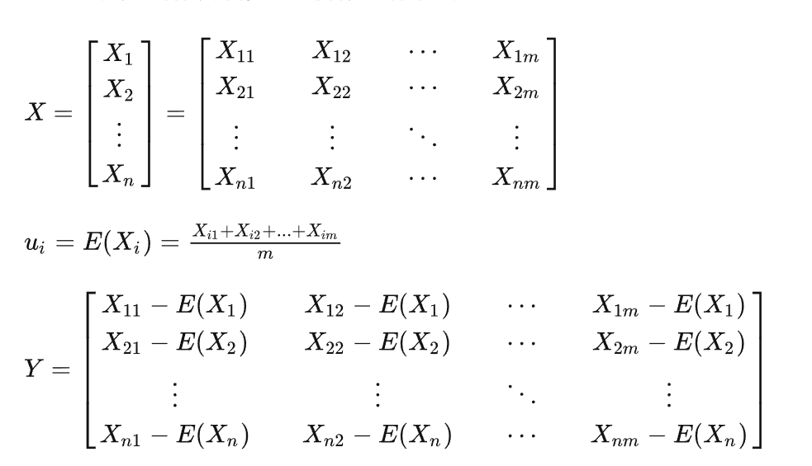
3.2 PCA算法原理 – 协方差矩阵

Slide 27
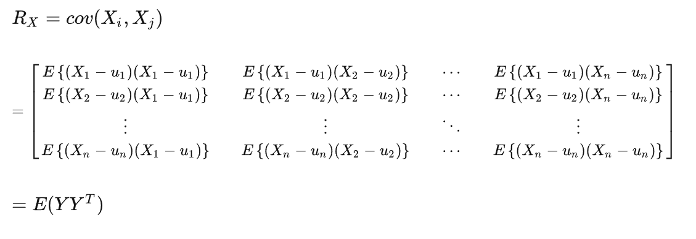
3.2 PCA算法原理 – 协方差矩阵

Slide 28
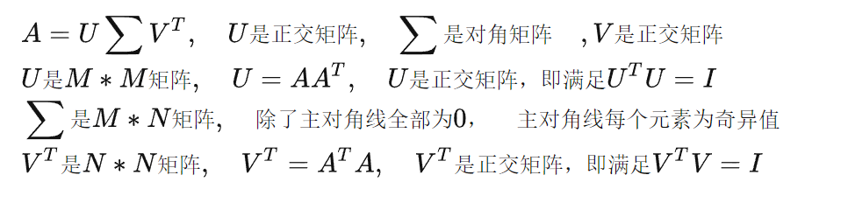
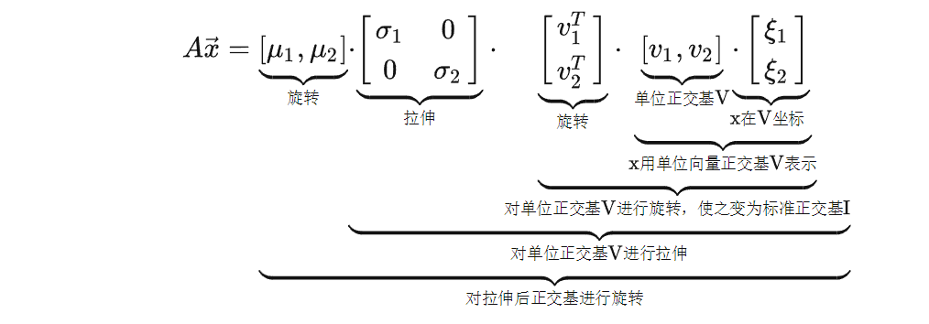
3.3 PCA算法原理 – 显示解 - 奇异值分解（ SVD ）

Slide 29
3.4 PCA算法优缺点总结
优点
仅仅需要以方差衡量信息量，不受数据集以外的因素影响。
各主成分之间正交，可消除原始数据成分间的相互影响的因素。
计算方法简单，主要运算是特征值求解，易于实现。
缺点
主成分各个特征维度的含义具有一定的模糊性，不如原始样本特征的解释性强。
方差小的非主成分也可能含有对样本差异的重要信息，因降维丢弃可能对后续数据处理有影响。

Slide 30
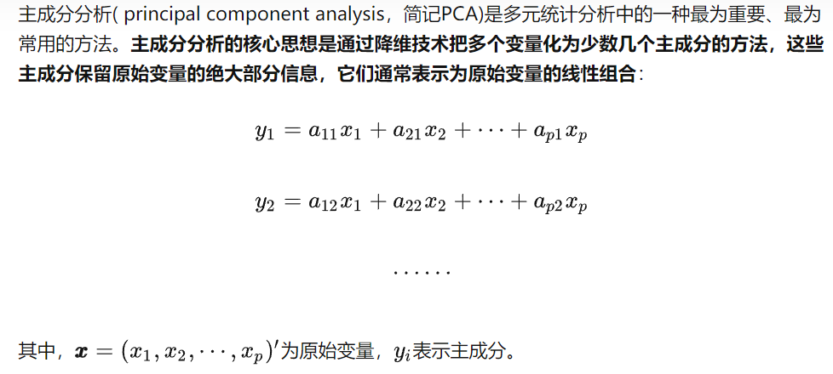
3.5 PCA算法的经济学应用

Slide 31
3.5 PCA算法的经济学应用
例如，我们想构建企业的创新能力指数
如果简单对研发投入金额，研发人员数量，专利成果进行加总，就忽视了不同指标之间的差异性
因此，我们考虑用主成分分析法，赋予不同类指标以不同的权重，分析主要成分因子
再根据不同的成分因子赋权，进而构建综合的创新能力指标

Slide 32
3.5 PCA算法的经济学应用
1 利用PCA，计算因子载荷（components_）
2 根据累计方差贡献率不低于80%的原则，确定主成分个数（例如3）并计算特征值
特征值一般大于1才会是想要的主成分
3 基于因子载荷分别计算主成分1,2,3等等
4 根据按照各主成分的方差贡献率占所提取的主成分的累计方差贡献率的比重，对主成分得分进行加权求和，得到综合指标

Slide 33
3.5 PCA算法的经济学应用
在因子分析中，Bartlett球形检验用于考察变量之间的相关矩阵是否为单位矩阵，由于不能拒绝单位矩阵的原假设，说明你的数据不适合做因子分析。
但是，不能拒绝原假设也有可能是样本量不足，可以结合KMO的结果作出判断。
Kaiser给出了常用的KMO度量标准：0.9以上表示非常适合；0.8表示适合；0.7表示一般；0.6表示不太适合；0.5以下表示极不适合。KMO统计量是取值在0和1之间。当所有变量间的简单相关系数平方和远远大于偏相关系数平方和时，KMO值接近1。
KMO值越接近于1，意味着变量间的相关性越强，原有变量越适合作因子分析；当所有变量间的简单相关系数平方和接近0时，KMO值接近0。KMO值越接近于0，意味着变量间的相关性越弱，原有变量越不适合作因子分析

Slide 34
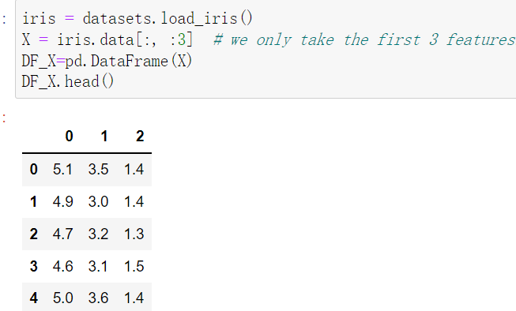
3.5.1 PCA算法 – 读取数据

Slide 35
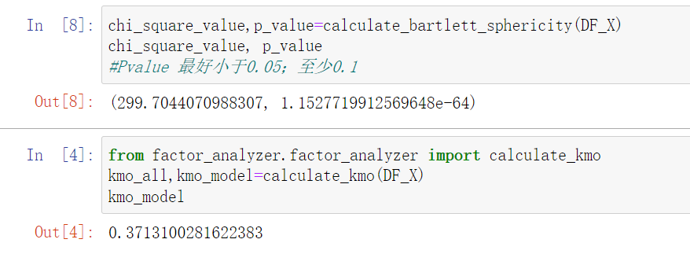
3.5.2 PCA算法-数据检验是否适用PCA

Slide 36
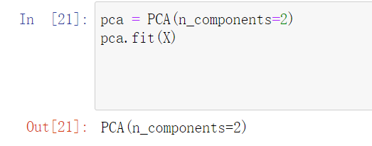
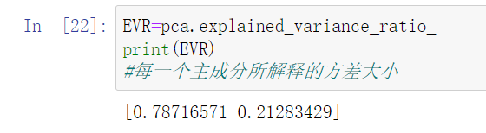
3.5.2 PCA算法- 计算PCA模型

Slide 37
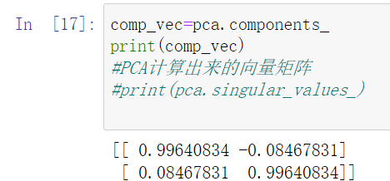
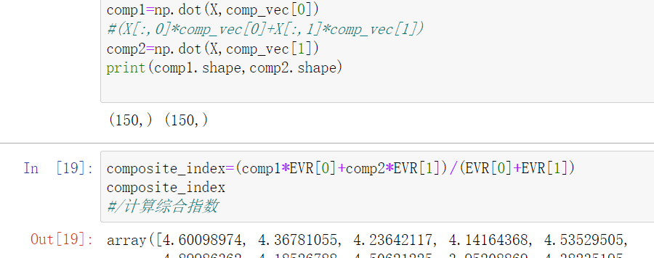
3.5.2 PCA算法- 计算PCA模型

Slide 38
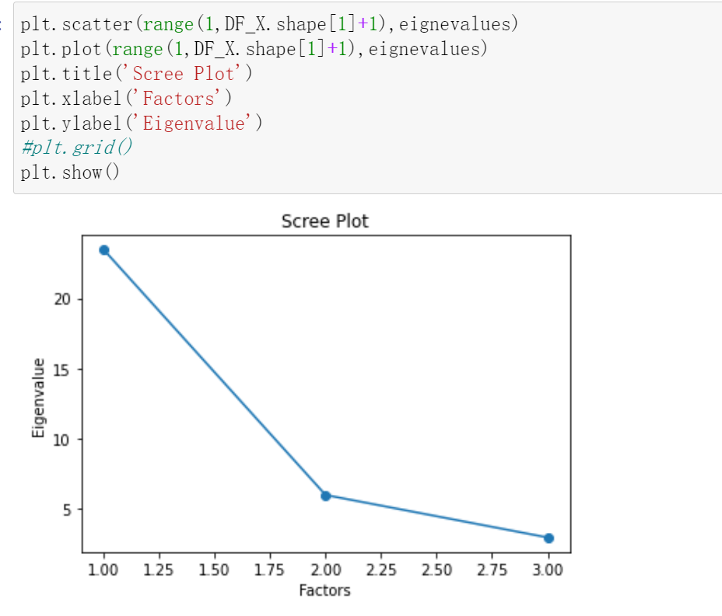
3.5.3 PCA算法- 碎石图
主成分个数提取原则为主成分对应的特征值大于1的前m个主成分。特征值在某种程度上可以被看成是表示主成分影响力度大小的指标,如果特征值小于1,说明该主成分的解释力度还不如直接引入一个原变量的平均解释力度大,因此一般可以用特征值大于1作为纳入标准。

Slide 39
oUTLINE
MLE
GMM
PCA
Textual Analysis

Slide 40
4.1 Intro - Textual Analysis
Method | Index
Dictionary based | Positive and Negative
 | Readability/Complexity
 | Forward-looking Statements
 | Corporate Culture
 | ethic
 | trust
 | Economic Policy Uncertainty
Similarity | Innovation
 | financial statement comparability.
 | Text-Based Network Industries
 | Text-based Vertical Relatedness

Slide 41
4.1 Intro - Textual Analysis
词典方法
词频统计：通过统计文本中每个词出现的频率来分析关键词和主题。应用包括关键词提取、主题建模、文本摘要等。
TF-IDF（词项频率-逆文档频率）：通过计算词项在文本中的频率和在整个语料库中的频率，来确定词项的重要性。应用包括信息检索、关键词提取、文本分类等。
主题分类
主题模型：例如 LDA（Latent Dirichlet Allocation），用于发现文本中隐藏的主题结构。应用包括主题建模、文本聚类、信息检索等。
情感语义
情感分析：通过机器学习或自然语言处理技术判断文本中表达的情感倾向，如正面、负面或中立。应用包括舆情分析、社交媒体监控、消费者情感分析等。
有基于词典的无监督学习方法，也有基于BERT等模型的有监督学习。

Slide 42
4.2 Intro - Textual Analysis
词典方法
词频统计：通过统计文本中每个词出现的频率来分析关键词和主题。应用包括关键词提取、主题建模、文本摘要等。
TF-IDF（词项频率-逆文档频率）：通过计算词项在文本中的频率和在整个语料库中的频率，来确定词项的重要性。应用包括信息检索、关键词提取、文本分类等。
主题分类
主题模型：例如 LDA（Latent Dirichlet Allocation），用于发现文本中隐藏的主题结构。应用包括主题建模、文本聚类、信息检索等。
情感语义
情感分析：通过机器学习或自然语言处理技术判断文本中表达的情感倾向，如正面、负面或中立。应用包括舆情分析、社交媒体监控、消费者情感分析等。
有基于词典的无监督学习方法，也有基于BERT等模型的有监督学习。

Slide 43
4.2 Dictionary
文本预处理：首先，您需要对文本进行预处理，包括去除停用词、标点符号和特殊字符等。您可以使用一些常见的中文分词工具，如jieba，将文本切分成单独的词语。
计算积极词典或者消极词典中的词组在文本中出现的数量，并计算相应词组占据整个文本词组或者句子的比例。

Slide 44
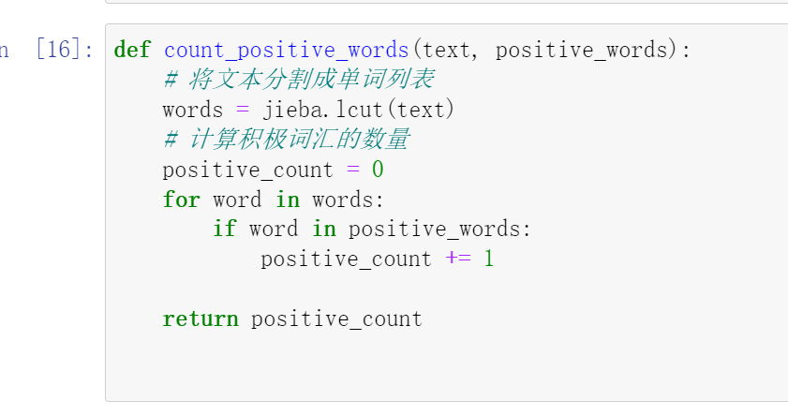
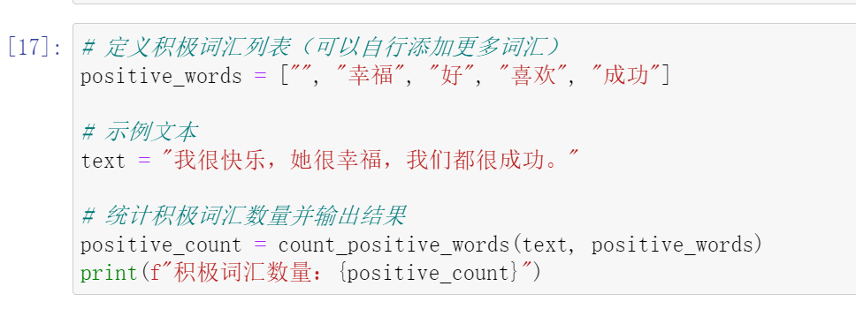
4.2 Dictionary

Slide 45
4.2 Dictionary
文本预处理：首先，您需要对文本进行预处理，包括去除停用词、标点符号和特殊字符等。您可以使用一些常见的中文分词工具，如jieba，将文本切分成单独的词语。
构建词汇表：接下来，您需要构建一个词汇表，将文本中的每个词语映射到一个唯一的ID。可以使用一个字典或哈希表来实现词汇表的构建。
计算词语的TF：词语频率（Term Frequency，TF）是指某个词语在文本中出现的频率。为了计算TF，您需要统计每个词语在文本中出现的次数，并将它们除以文本的总词数。
计算词语的IDF：逆文档频率（Inverse Document Frequency，IDF）是一个用于衡量词语重要性的指标。IDF越大，表示该词语在整个文本集合中的重要性越高。为了计算IDF，您需要先计算每个词语的文档频率（即该词语在文本集合中出现的文档数），然后对其取对数。
计算TF-IDF：最后，您可以计算每个词语的TF-IDF值。TF-IDF是词语在特定文档中的TF与其在整个文本集合中的IDF的乘积。您可以根据TF-IDF值的大小来衡量词语在特定文档中的重要性。

Slide 46
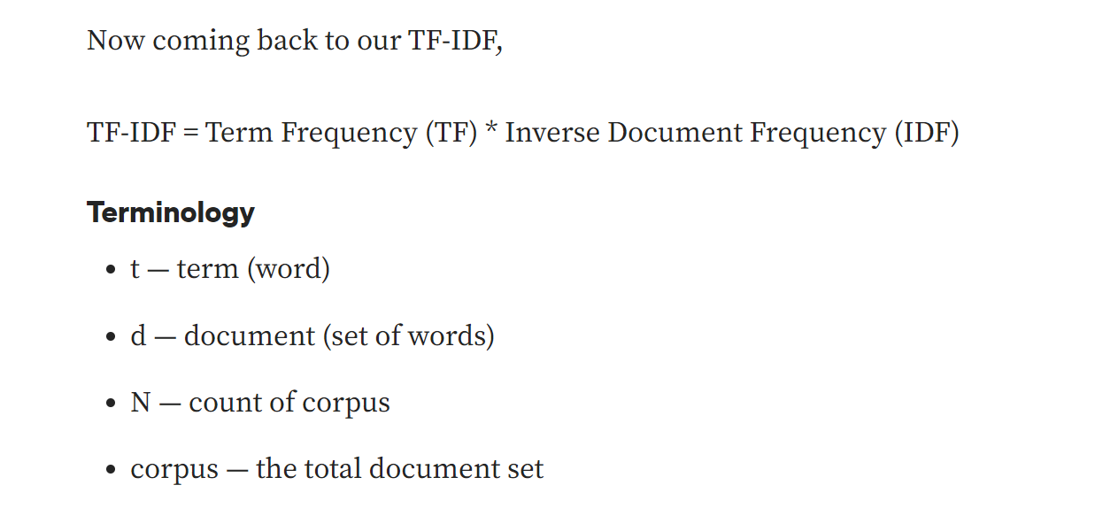
4.2 Dictionary
https://towardsdatascience.com/tf-idf-for-document-ranking-from-scratch-in-python-on-real-world-dataset-796d339a4089

Slide 47
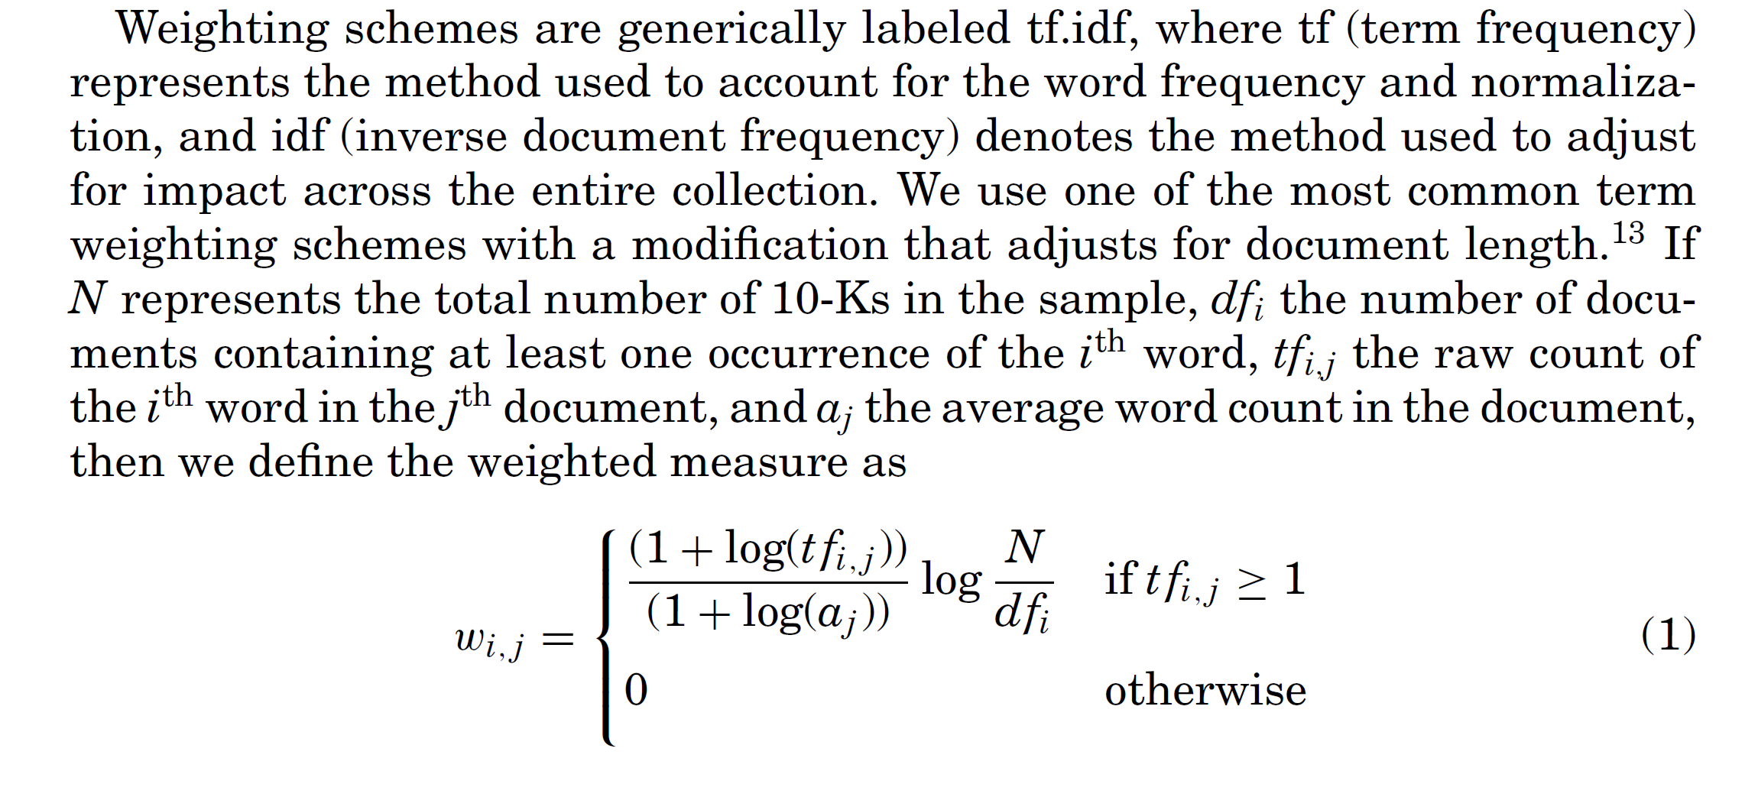
4.2 Dictionary
When Is a Liability Not a Liability? Textual Analysis, Dictionaries, and 10-Ks
JF 2011 TIM LOUGHRAN and BILL MCDONALD∗

Slide 48
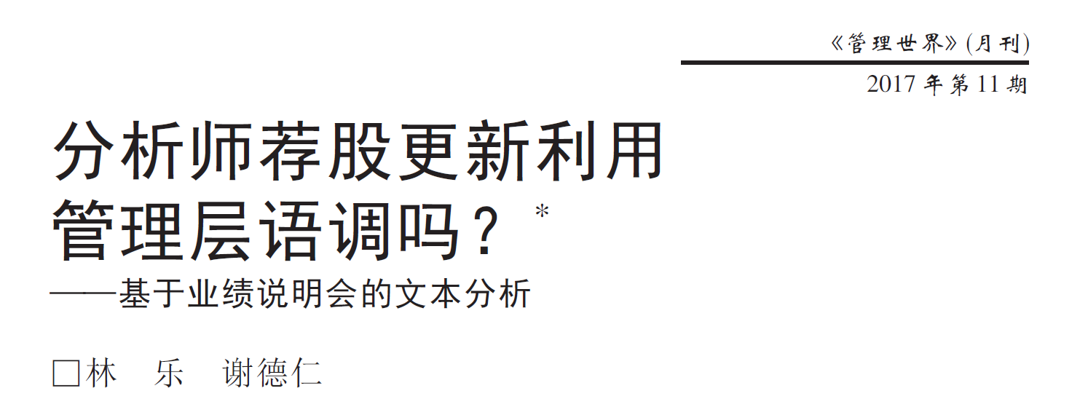
4.3 Case
本文基于2005~2012年上市公司年度业绩说明会互动平台的相关文本信息研究发现，管理层净正面语调提高了分析师更新其荐股报告的可能性及更新人数比例，并会提高分析师荐股评级水平及其变动；而由于分析师乐观性偏差的存在，管理层正面语调对分析师荐股评级水平及其变动有显著正的影响，而负面语调则没有显著影响。
本文进一步研究发现，业绩说明会与年报披露间隔时间、语调可靠性在一定程度上显著影响分析师利用管理层语调更新其荐股行为；经验丰富的分析师、非明星分析师、来自小券商和工作更为繁忙的分析师相对更充分或更有可能利用业绩说明会语调来更新其荐股行为。
这些发现表明，业绩说明会管理层语调是有信息含量的，且分析师对此进行了一定程度的利用。

Slide 49
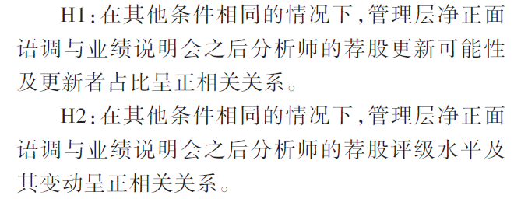
4.3 Case

Slide 50
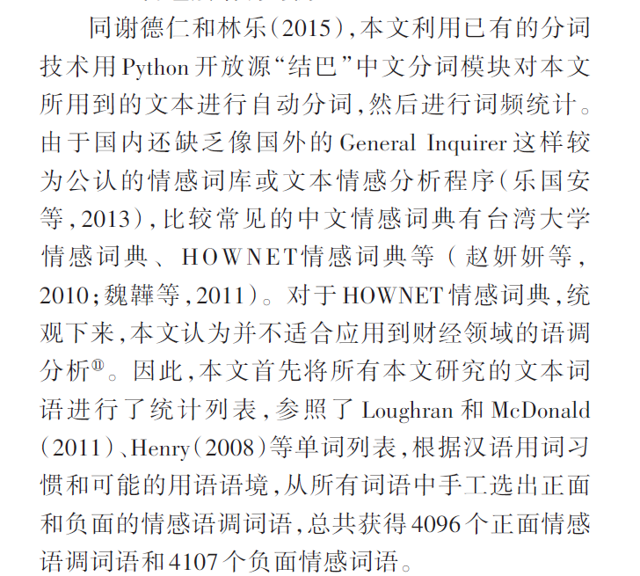
4.3 Case

Slide 51
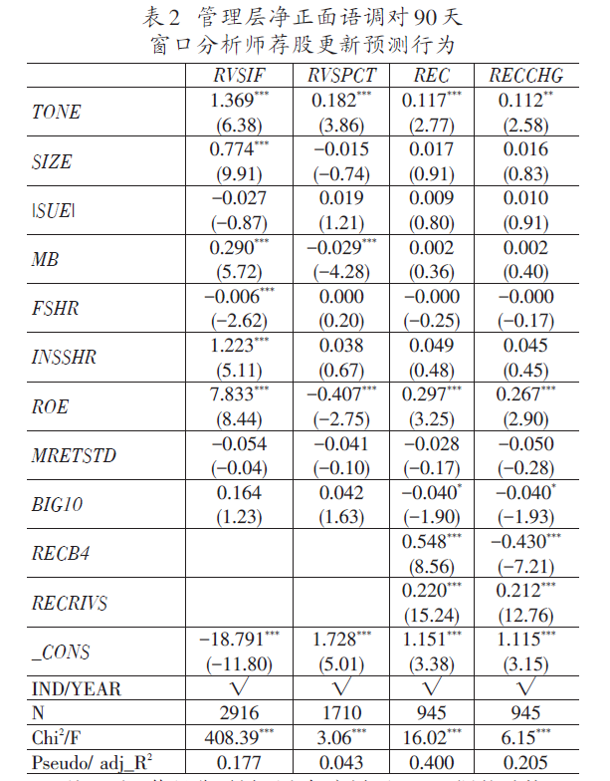
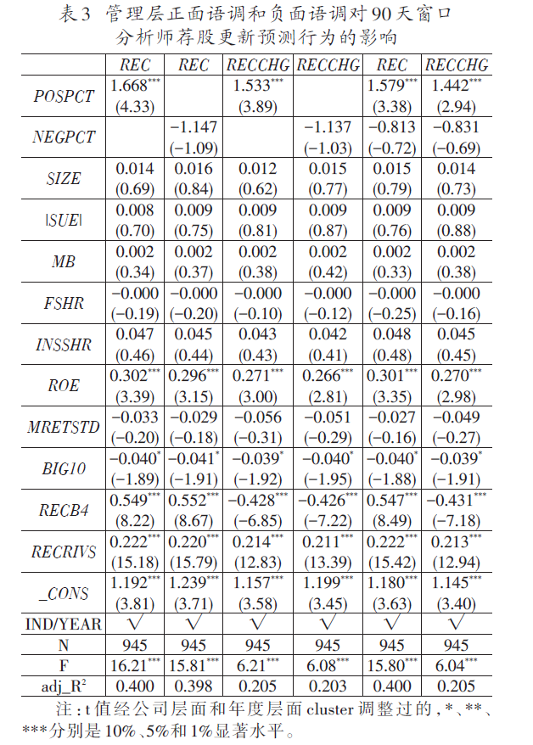
4.3 Case

Slide 52
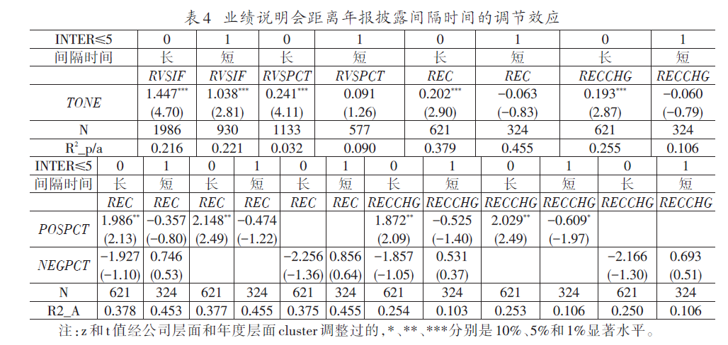
4.3 Case
披露时间间隔 – 信息角度

Slide 53
4.3 Case
披露时间间隔 – 信息角度
间隔时间较短时，业绩说明会披露的信息与年报上披露的信息有较高的重合度，或者业绩说明会更多地是对年报披露的一种补充，使得业绩说明会管理层语调的信息含量相对较低。
另外，短时间间隔也可能使得分析师愿意花更多的时间去解读年报而忽视业绩说明会管理层语调反映的增量信息，这时候，业绩说明会管理层语调对分析师预测行为产生的影响相对变弱。
相反，当业绩说明会距离年报披露间隔较长的时间时，在这一段时间里公司相关信息将有所累积，投资者在业绩说明会提及的问题会因为时间的推移而对近段时间以及未来一段时间公司相关业务产生影响，所以，时间间隔越长，分析师越能充分考虑管理层正面语调的乐观性偏差，从而更新荐股报告，提高其荐股水平及其变动。

Slide 54
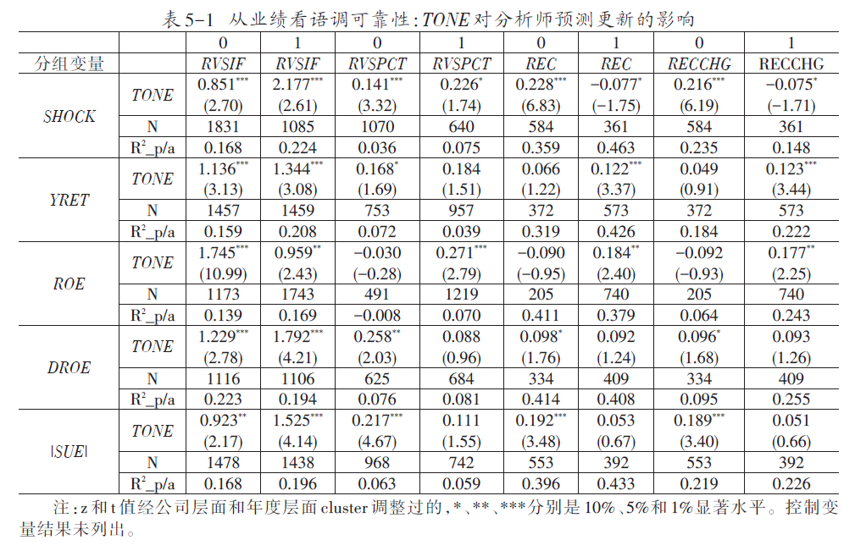
4.3 Case
语调可靠性 – 公司层面

Slide 55
4.3 Case
语调可靠性 – 公司层面
结果表明，业绩与语调较为一致、年收益率高、业绩好、业绩变动小以及未预期盈余幅度小的那些组均有（净）正语调显著提高分析师预测行为（指预测更改、更改比例、荐股水平及其变动，下同）
说明业绩、业绩变动以及其预期与语调方向更为一致时，语调的可靠性越高，有助于分析师利用语调来更新其预测行为。

Slide 56
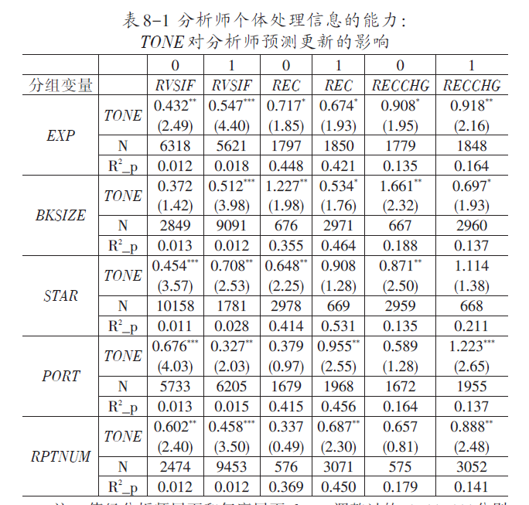
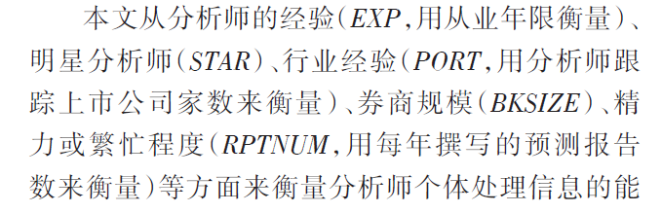
4.3 Case
语调可靠性 – 分析师层面

